Slide 1
Getting things done with Python
Exam

Slide 2
Opgave formulering
Brug OpenCV til at finde og identificere spillekort
Brug Tensorflow til at bygge og træne et neuralt netværk, der ud fra værdi og kulør på 5 forskellige spillekort, kan fortælle hvilken pokerhånd de udgør
Lav et program der, bruger (1.) og (2.) til at fortælle hvilken pokerhånd 5 spillekort udgør

Slide 3
Data
Data fra Internettet
Eget genereret data

Slide 4
Demo

Slide 5
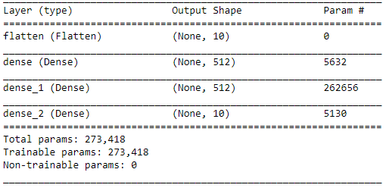
Teknologier - Tensorflow
Lag
Neuroner
Aktiveringsfunktion

Slide 6
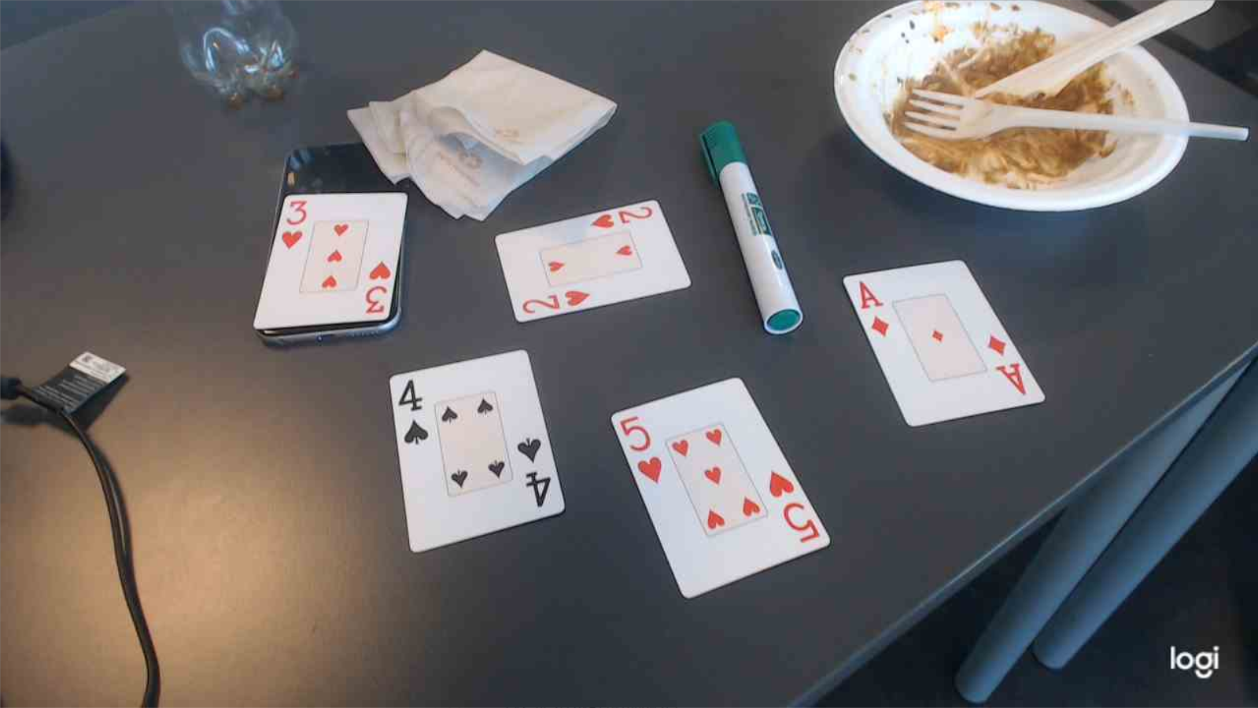
Teknologier - OpenCV

Slide 7
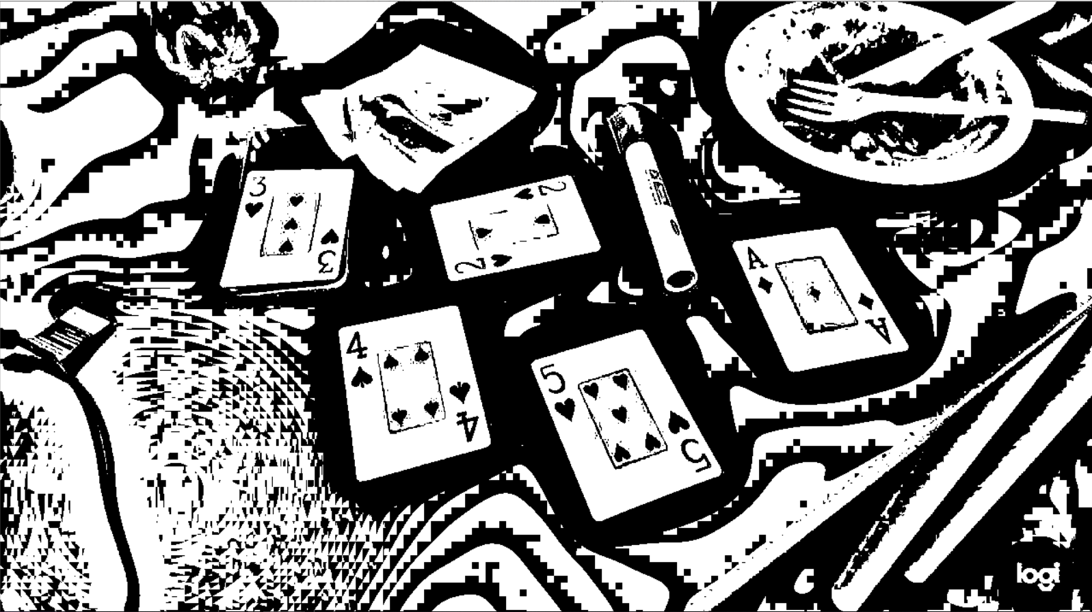
Teknologier – OpenCV fortsat

Slide 8

Teknologier – OpenCV fortsat

Slide 9
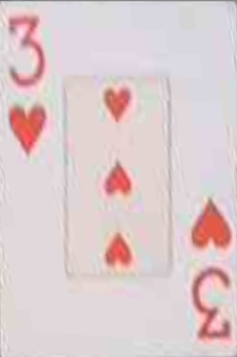







Teknologier – OpenCV fortsat

Slide 10
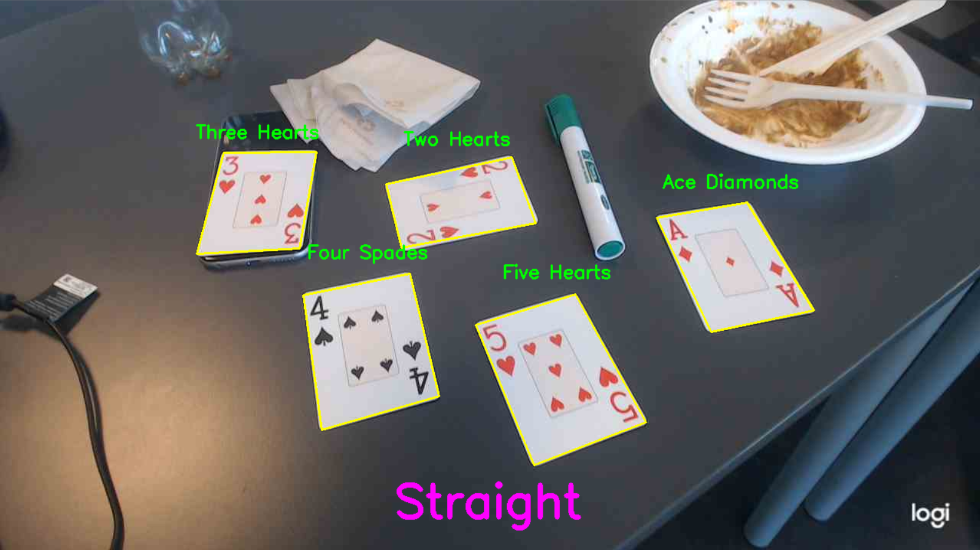
Teknologier – OpenCV fortsat

